Slide 1
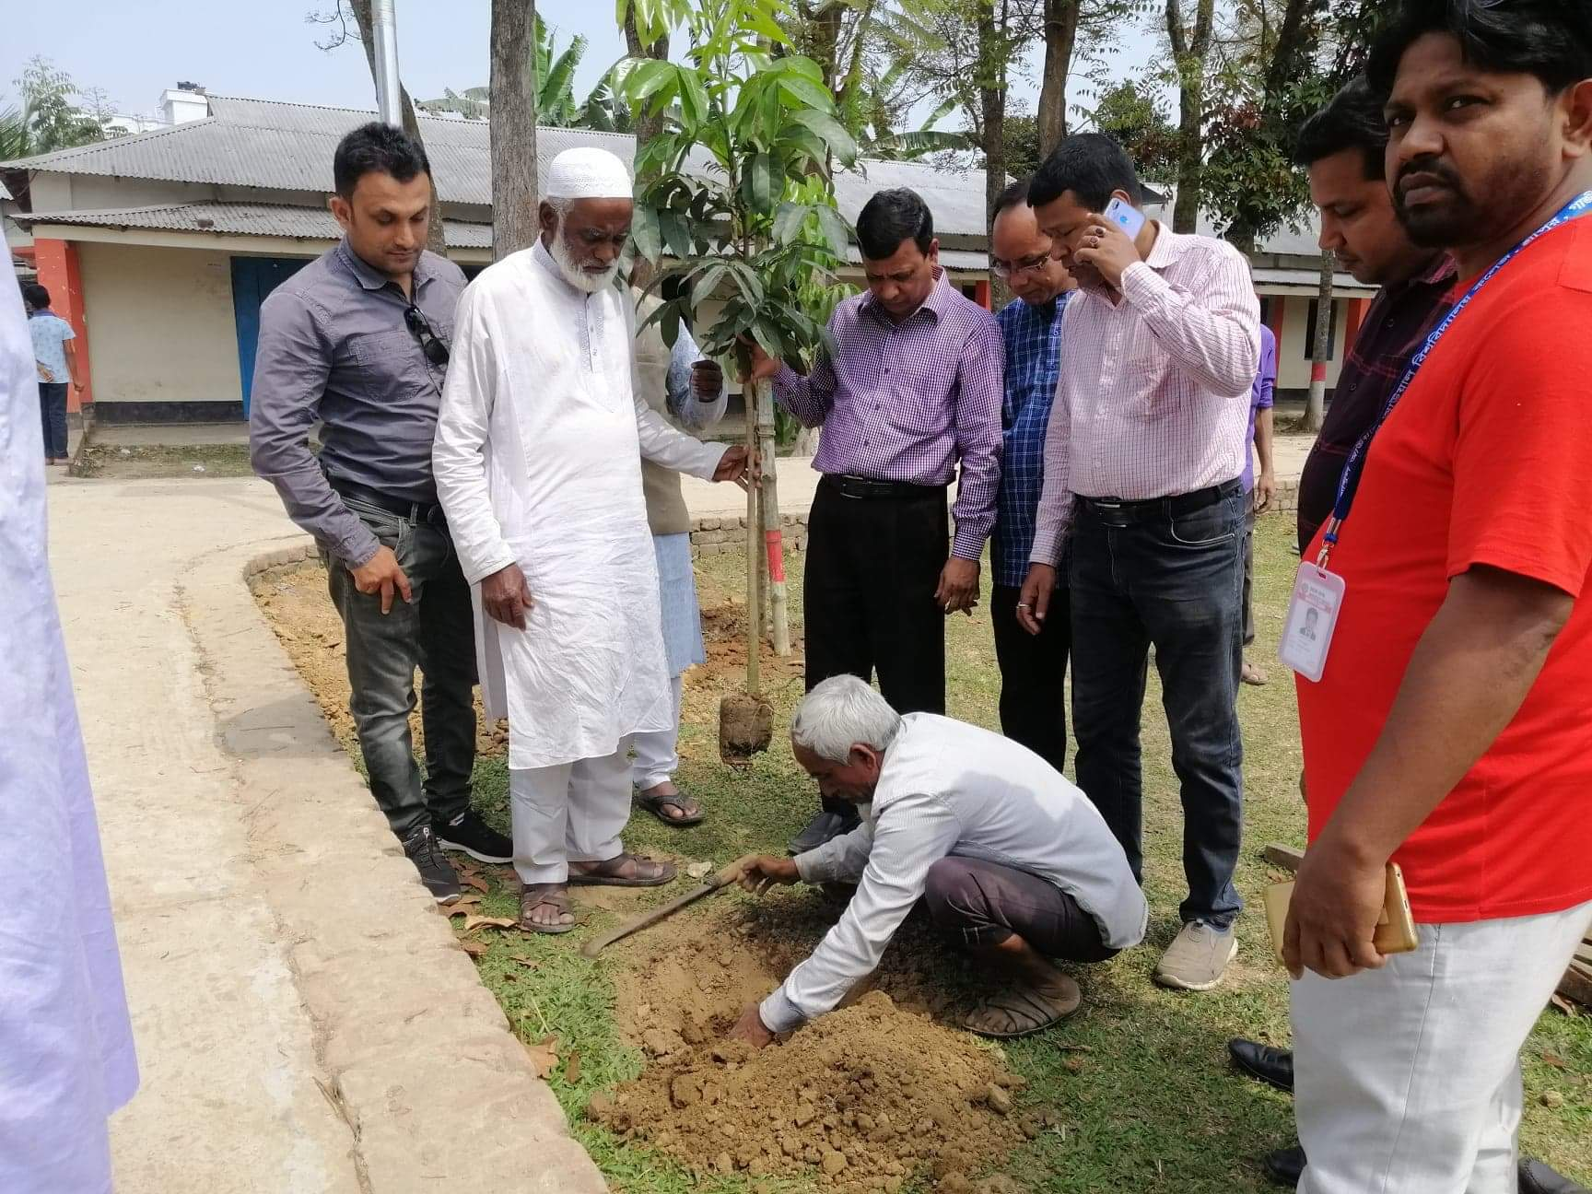
সবাইকে মুজিব শতবর্ষের শুভেচ্ছা

Slide 2
মুজিব শতবর্ষে আব্দুল আউয়াল ডিগ্রী কলেজে বৃক্ষরোপণ কর্মসূচি

Slide 3
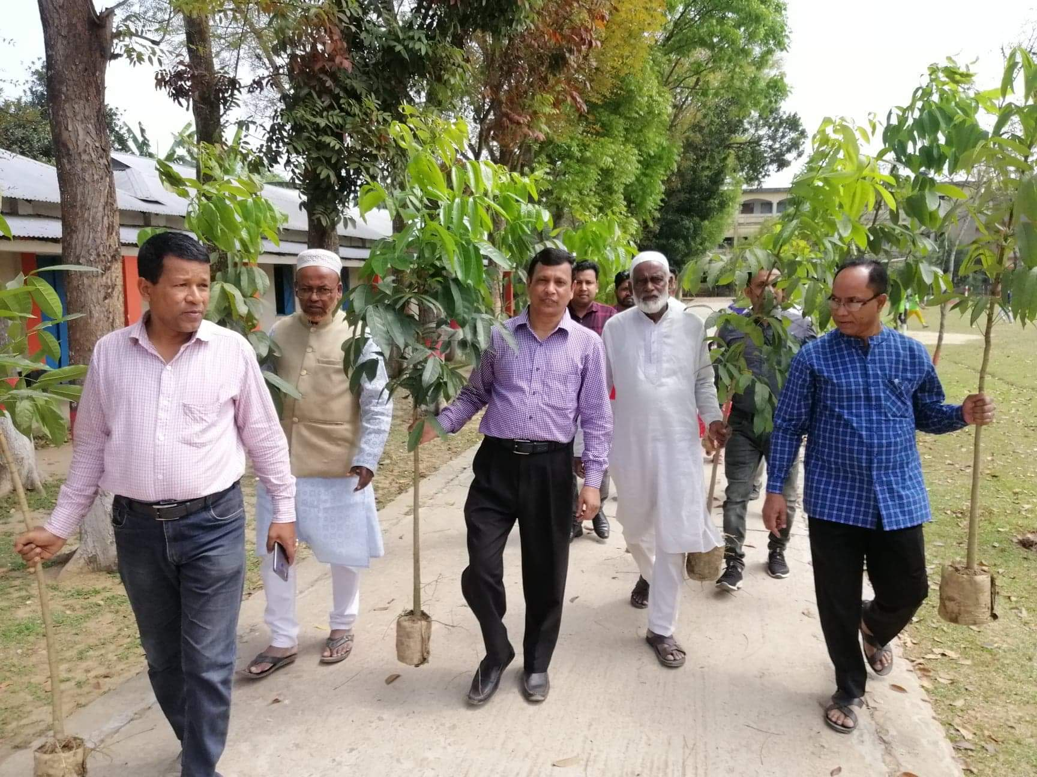

Slide 4
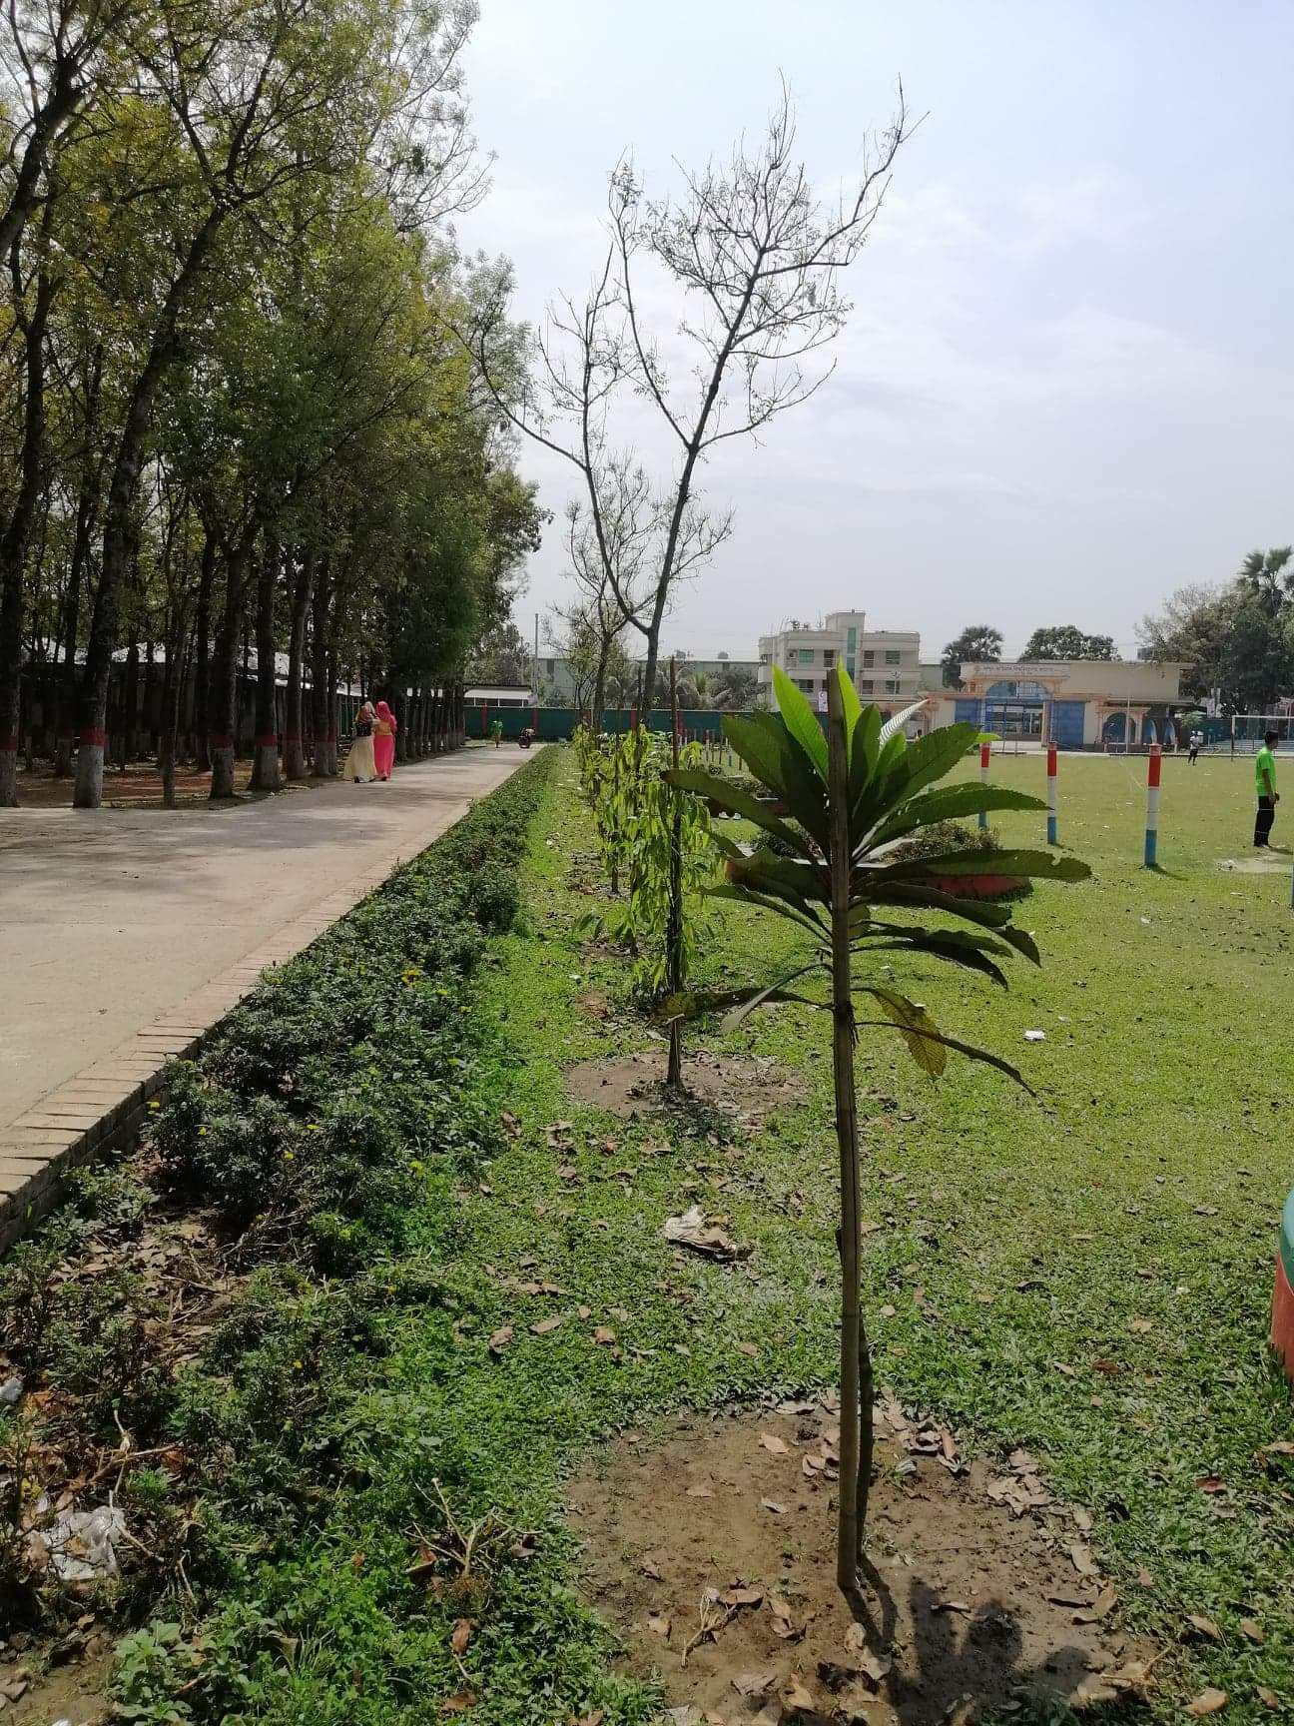

Slide 5
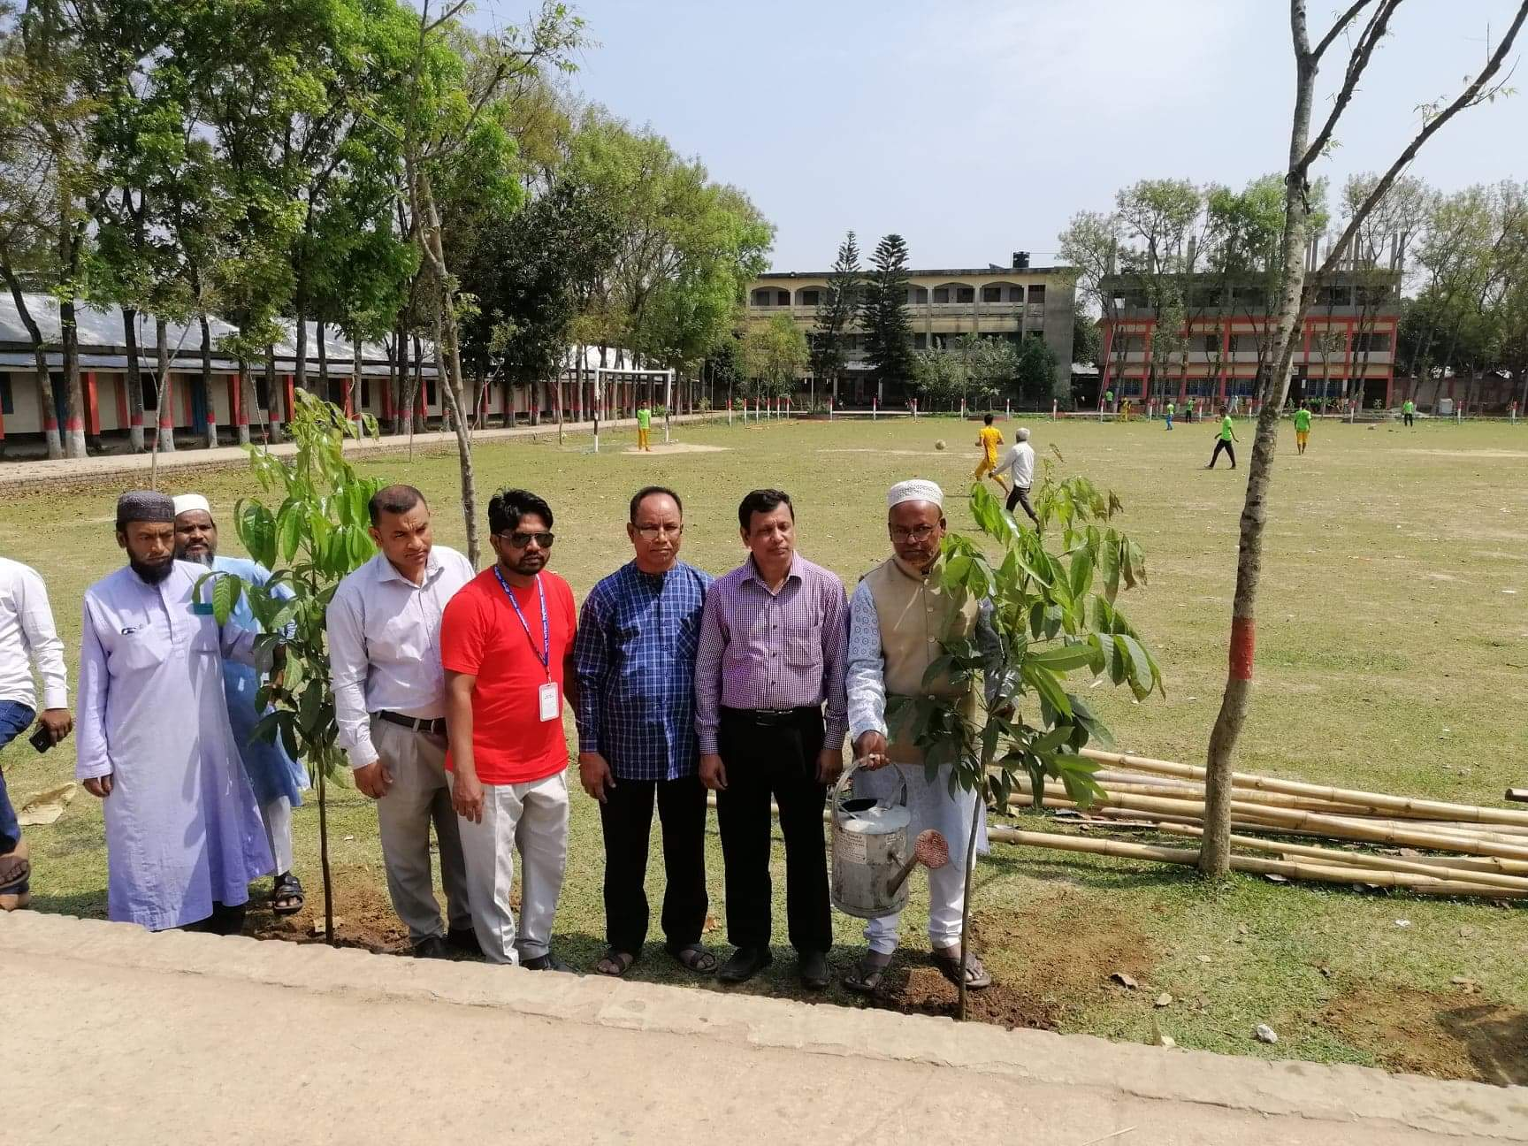
সবাইকে অসংখ্য ধন্যবাদ

